Slide 1

Lógica de Programación y Laboratorio
Sesión 6
Sebastian Montoya Villada

Slide 2

Contenido de esta sección:
•
Repaso: Negación Proposicional (De Morgan)
•
Negación de Cuantificadores Simples
•
Leyes de De Morgan Generalizadas
•
Introducción a Predicados Compuestos
Sebastian Montoya Villada
1 / 27

Slide 3

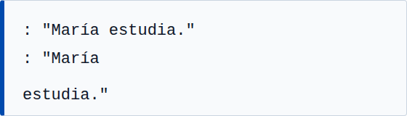
ITM
Introducción a la Negación Lógica
Antes de abordar la negación de estructuras complejas con cuantificadores, es fundamental dominar la negación en la lógica proposicional básica.
¡Cuidado con el Lenguaje!
La negación es un operador unario que invierte el valor de verdad de una proposición.
En el lenguaje natural, a menudo negamos incorrectamente.
Ejemplo Incorrecto: Si P = "Todos vinieron", ¬P "Nadie vino".
Ejemplo Correcto: ¬P = "Al menos uno no vino".
NO
(Profundizaremos en esto con los cuantificadores).
2 / 27

Slide 4





ITM
Repaso: Leyes de De Morgan
Augustus De Morgan formalizó dos reglas fundamentales para negar proposiciones compuestas (conjunciones y disyunciones). Estas reglas son la base para negar predicados compuestos más adelante.
1. Negación de la Conjunción ( )
2. Negación de la Disyunción ( )
Interpretación: "No es cierto que (P y Q)" equivale a "No P O No Q".
Interpretación: "No es cierto que (P o Q)" equivale a "No P Y No Q".
"No estudio O no trabajo"
"No voy al cine Y no voy al parque"
3 / 27

Slide 5


ITM
Negación de Cuantificadores
Al igual que con los conectores lógicos, los cuantificadores tienen reglas precisas de negación. No podemos simplemente agregar un "no" al inicio de la frase.
Principio de Intercambio
Para negar un enunciado cuantificado, se debe:
La negación de la "Totalidad" es la "Existencia de una excepción".
1.
Cambiar el cuantificador por su opuesto
2.
Negar el predicado interno ( ).
La negación de la "Existencia" es la "Ausencia total".
4 / 27

Slide 6

ITM
Análisis Lógico
Si afirmamos que "Todos los elementos cumplen P", para demostrar que eso es falso (negarlo), no necesitamos probar que ninguno lo cumple.
Afirmación: "Todos los cisnes son blancos."
Negación: "Existe al menos un cisne que NO es blanco."
(Basta con encontrar un cisne negro para destruir la afirmación universal).
Solo necesitamos encontrar UN elemento (contraejemplo) que falle.
5 / 27

Slide 7




ITM
Ejemplo: Estudiantes Aprobados
Afirmación Original
Negación Lógica
"Todos los estudiantes del curso aprobaron el examen."
Aplicamos la regla: y negamos el verbo.
"Existe al menos un estudiante del curso que NO aprobó el examen."
Error Frecuente: Pensar que la negación es "Ningún estudiante aprobó". Esto es incorrecto porque es una condición demasiado fuerte. La negación solo requiere una excepción.
6 / 27

Slide 8

ITM
Análisis Lógico
Si afirmamos que "Existe algo que cumple P", su negación es decir que tal cosa es mentira.
Afirmación: "Hay un planeta habitable en este sistema."
Negación: "Para todo planeta en este sistema, NO es habitable."
Por lo tanto, si es falso que exista, significa que para todos los elementos, la propiedad P es falsa.
(O en lenguaje natural: "Ningún planeta de este sistema es habitable").
7 / 27

Slide 9


ITM
Ejemplo: Números Mayores
Afirmación Original
Negación Lógica
"Existe un número natural mayor que 100."
Aplicamos la regla: y negamos la condición ( pasa a ).
"Para todo número natural, x es menor o igual a 100."
Interpretación: Negar que "algo existe" es equivalente a afirmar que "todo carece de esa propiedad". En este caso matemático, la negación de "Mayor que" es "Menor o igual que".
8 / 27

Slide 10
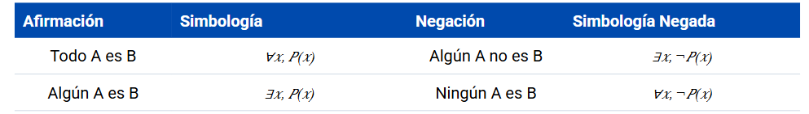
Resumen de Reglas Simples
Ahora que dominamos lo básico, pasemos a los Predicados Compuestos.
9 / 27

Slide 11

ITM
Leyes de De Morgan Generalizadas
En el mundo real, las condiciones raramente son simples (como "x es blanco"). Usualmente son compuestas:
La Estrategia
•
"x es estudiante Y x trabaja"
Para negar :
•
"x es mayor de edad O x tiene permiso"
Negar el cuantificador:
1.
Negar el paréntesis: Aplicar De Morgan a .
Cuando un cuantificador afecta a una proposición compuesta, debemos combinar las reglas de cuantificadores con las reglas de De Morgan.
2.
10 / 27

Slide 12

Caso 1: Universal con Conjunción ( )
Lógica
La afirmación original dice: "Todos cumplen DOS condiciones simultáneamente".
Afirmación: "Para todo estudiante, aprobó Matemáticas Y aprobó Física."
Para negar esto, basta con encontrar alguien ( ) que falle en la primera condición O falle en la segunda.
Negación: "Existe al menos un estudiante que NO aprobó Matemáticas O NO aprobó Física."
11 / 27

Slide 13

Caso 2: Existencial con Disyunción ( )
Lógica
La afirmación original dice: "Existe alguien que cumple la condición P o la condición Q".
Afirmación: "Existe alguien que estudia Inglés O Francés."
Negación: "Para toda persona, NO estudia Inglés Y NO estudia Francés."
La negación dice: "Es falso que exista tal persona". Por lo tanto, TODOS deben fallar en P Y fallar en Q.
12 / 27

Slide 14
Resumen: Negación Generalizada
Esta tabla resume cómo aplicar la negación a las cuatro estructuras principales de predicados compuestos.
Conector logico | Negación simbolica | Conector resultante
 |  | Disyunción
 |  | Conjunción
 |  | Disyunción
 |  | Conuunción
13 / 27

Slide 15

ITM
Negación del Condicional Universal
Una estructura muy común en matemáticas y lenguaje natural es: "Para todo x, si cumple P, entonces cumple Q".
Derivación Paso a Paso
1.
¿Cómo se niega?
Cambio de cuantificador
2.
Recordemos la equivalencia lógica del condicional: .
Negación del condicional
Por lo tanto, la negación del condicional es: .
Interpretación: "Existe al menos un elemento que cumple la condición P pero NO cumple la consecuencia Q". (El contraejemplo).
Error Común: La negación de "Si P entonces Q" NO ES "Si P entonces No Q". Es una conjunción ("P y No Q").
16 / 27

Slide 16



ITM
Ejemplo: "Todos los que estudian, aprueban"
Afirmación Original (A):
Negación ( ):
"Para toda persona, si estudia, entonces aprueba el examen."
"Existe al menos una persona que estudió Y NO aprobó el examen."
Análisis del Significado
Para demostrar que la frase del profesor "El que estudia gana" es falsa, no necesitas que nadie gane. Solo necesitas encontrar a un solo estudiante (el contraejemplo) que haya estudiado mucho y, aun así, haya perdido. Ese caso individual destruye la regla universal.

Slide 17

ITM
Cuantificadores Anidados
Definición
Ejemplo Clásico: Aritmética
Ocurren cuando un cuantificador está dentro del alcance de otro. Son fundamentales para expresar conceptos matemáticos como límites, continuidad o relaciones sociales complejas.
Dominio: Números Reales ( )
Predicado: (Inverso aditivo)
Se leen de izquierda a derecha. El orden de las variables importa inmensamente.
"Para todo número , existe un número tal que su suma es cero".
VERDADERO: Si , existe .
"Para todo x, existe un y tal que..."
18 / 27

Slide 18






ITM
Cambiar el orden de los cuantificadores cambia radicalmente el significado lógico de la proposición. Veamos la diferencia con el predicado : "x ama a y".
Caso 1:
Caso 2:
Lectura: "Para toda persona x, existe alguien y a quien x ama."
Lectura: "Existe una persona y, tal que todos los x aman a ese y."
Interpretación: Todos aman a alguien (aunque sean personas distintas). Juan ama a Ana, Pedro ama a Sofía, etc.
Interpretación: Hay una persona específica que es amada por todos (un ídolo universal).
X
Ama a (Y)
¿Válido?
X
Ama a (Y)
¿Válido?
P5
P2
P5
P3
P5
P1
19 / 27

Slide 19
ITM
Cuantificadores en Contexto Matemático
El orden es vital en definiciones matemáticas. El ejemplo más famoso es la definición de límite o continuidad.
"Para todo número real, existe uno mayor." (Verdadero: el conjunto es infinito).
"Existe un número real que es mayor que todos los números reales." (Falso: No existe el número más grande).
20 / 27

Slide 20
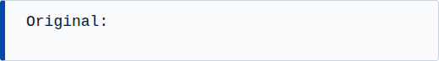
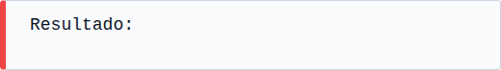
ITM
Regla General para Negar Anidados
Visualización
El Proceso (Algoritmo)
Para negar una expresión con múltiples cuantificadores, aplicamos De Morgan sucesivamente de izquierda a derecha.
Aplica Negación
1.
Intercambiar cada cuantificador:
○
se convierte en
○
se convierte en
Observa cómo la negación "viaja" a través de los cuantificadores, invirtiéndolos, hasta golpear al predicado.
2.
Negar el predicado final .
21 / 27

Slide 21
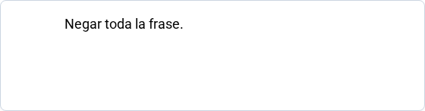
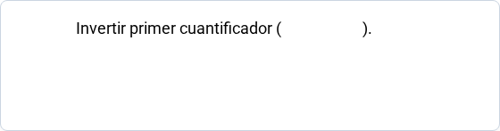
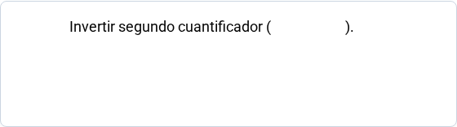


ITM
Derivación 1: Universal Existencial
Enunciado:
"Para cada ciudad, existe al menos un parque limpio."
Formalización:
Negación Paso a Paso:
Paso 1:
Paso 2:
Paso 3:
Traducción Final:
"Existe al menos una ciudad donde TODOS los parques NO están limpios (están sucios)."
22 / 27

Slide 22


ITM
Derivación 2: Existencial Universal
Enunciado:
"Existe al menos un maestro que enseña todas las materias."
Formalización: (m=maestro, a=asignatura)
Negación Paso a Paso:
Original:
Original:
Invierte :
Invierte :
Traducción Final:
"Para todo maestro, existe al menos una materia que NO enseña."
(Es decir, ningún maestro es un 'todero' absoluto; a todos les falta al menos una materia).
23 / 27

Slide 23
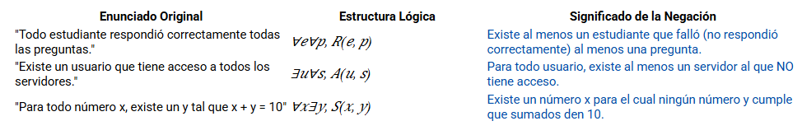
ITM
Taller: Interpretación Lógica
Interprete el significado en lenguaje natural de la negación de los siguientes enunciados.
24 / 27

Slide 24
Taller: Manipulación Simbólica
ITM
Ejercicio 1
Ejercicio 2 (Reto)
Niega la siguiente expresión y simplifica:
Niega un condicional cuantificado:
Solución:
Solución:
Cambiar a .
Cambiar a
1.
1.
Cambiar a .
Negar condicional ( ).
2.
2.
Negar la proposición.
La negación entra al segundo término.
3.
3.
25 / 27

Slide 25
Resumen de Reglas de Negación
Tabla de referencia rápida para transformaciones lógicas.
Estructura | Operación de Negación | Resultado Equivalente
Universal Simple
Existencial Simple
Anidado 1
Condicional Univ.
Disyunción Exist.
26 / 27

Slide 26

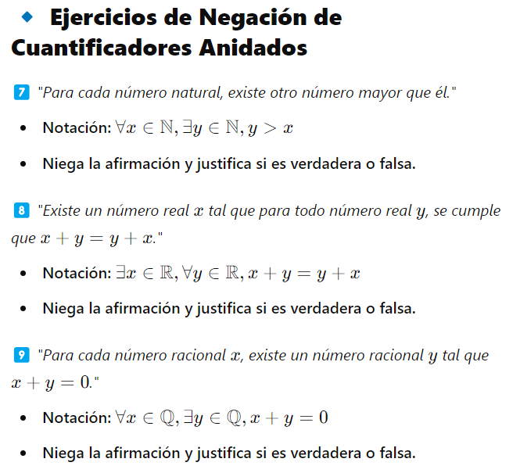










Slide 27



¡MUCHAS GRACIAS!

